Slide 1
ПРОФЕСИОНАЛНА ГИМНАЗИЯ ПО ТУРИЗЪМ
ПРИЕМ 2021/2022
Професия: Оператор в хранително-вкусовата промишленост Специалност: Производство на захар и захарни изделия

Slide 2
Какво включва обучението?
Основи на технологията на хранителните продукти;
Процеси и апарати в хранително-вкусовата промишленост;
Суровини и материали в хранително-вкусовата промишленост;
Технология на специалността;
Технологично обзавеждане на специалността;
Микробиология

Slide 3
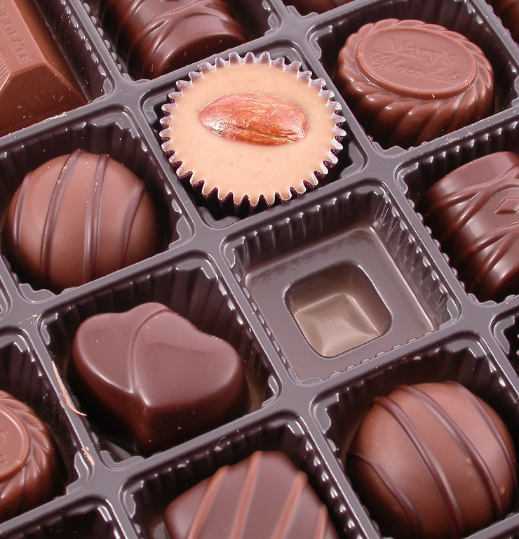
ФОКУСЪТ
Запознаване със съвременните технологии за производство на захарни изделия, съобразени с европейските изисквания, и усвояване на умения за работа в екип.
This Photo by Unknown Author is licensed under CC BY-SA

Slide 4
След завършване на обучението
Обучаваният умее да:
приема, съхранява и преработва суровини и материали;
използва и обслужва машини, апарати, уреди, съоръжения и инсталации при производството.

Slide 5
ФИРМА ПАРТНьОР
СИ КОМЕРСИАЛ 7 ЕООД
адрес: гр. Самоков, ул. "Софийско шосе" 9, Бизнес парк "Рила„
телефон: 0885688168
Web site: www.si-7.com

Slide 6
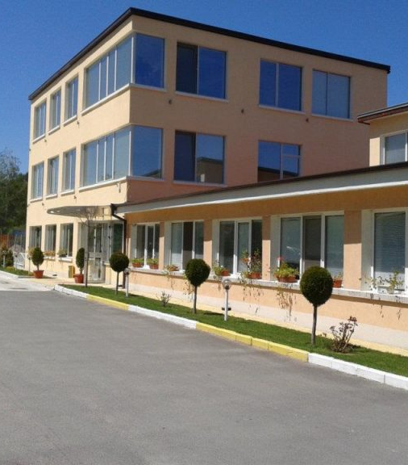
Реализация
Оператор в завод за захарни изделия

Slide 7
За обучението
Срок: 5 години
Форма – дуална система на обучение
Разширено изучаване на английски език

Slide 8
Документи за записване
свидетелство за основно образование
заявление за записване
медицинско свидетелство

Slide 9
Документи при завършване
диплома за средно образование
свидетелство за професионална квалификация
договор за работа с фирма партньор

Slide 10
За допълнителна информация
E-mail: pgtsamokov@abv.bg
тел: 072266427/0884772747
https://www.facebook.com/profile.php?id=100016835970882
website&: pgtsamokov.org

